Slide 1
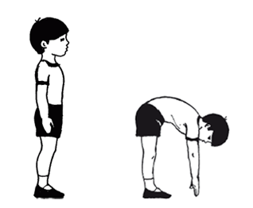
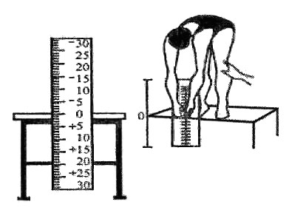
Наклон вперед из положения стоя с прямыми ногами на полу или на гимнастической скамье
Учитель физической культуры
Паршева Елена Геннадьевна

Slide 2
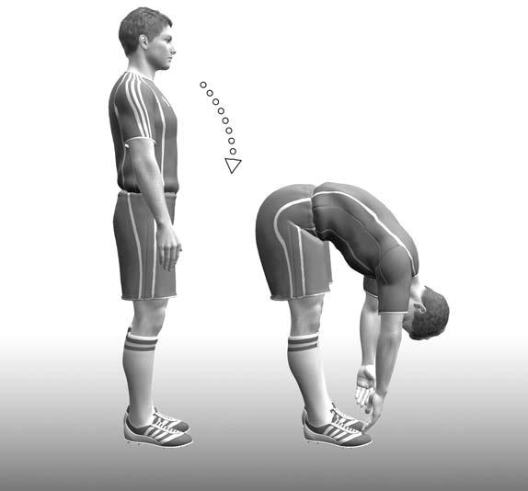
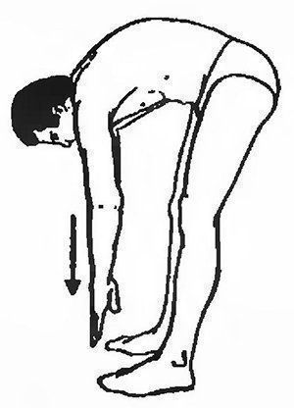
Наклон вперед из положения стоя с прямыми ногами выполняется из Исходного Положения: стоя на полу или гимнастической скамье, ноги выпрямлены в коленях, ступни ног расположены параллельно на ширине 10 - 15 см.
Выполнить два предварительных наклона, при третьем наклоне максимально согнуться и зафиксировать результат в течении 2 секунд.

Slide 3
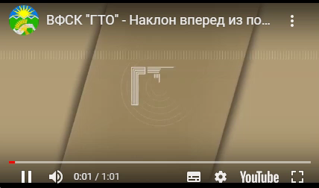

Slide 4
Ошибки (испытание (тест) не засчитывается):
1) сгибание ног в коленях;
2) удержание результата пальцами одной руки;
3) отсутствие удержания результата в течение 2 с.

Slide 5
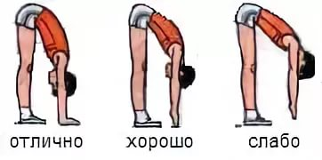
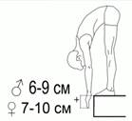
Нормативы испытания (теста)
Наклон вперед из положения стоя с прямыми ногами на полу или на гимнастической скамье

Slide 6
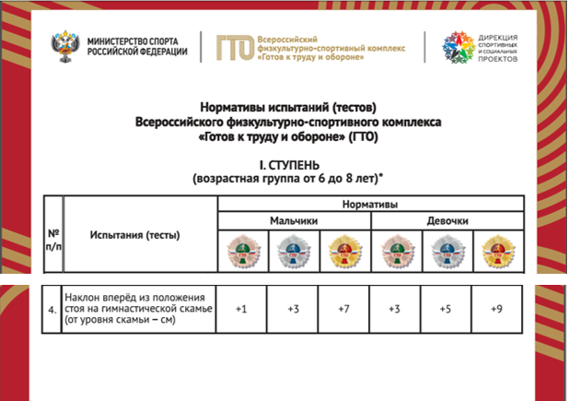
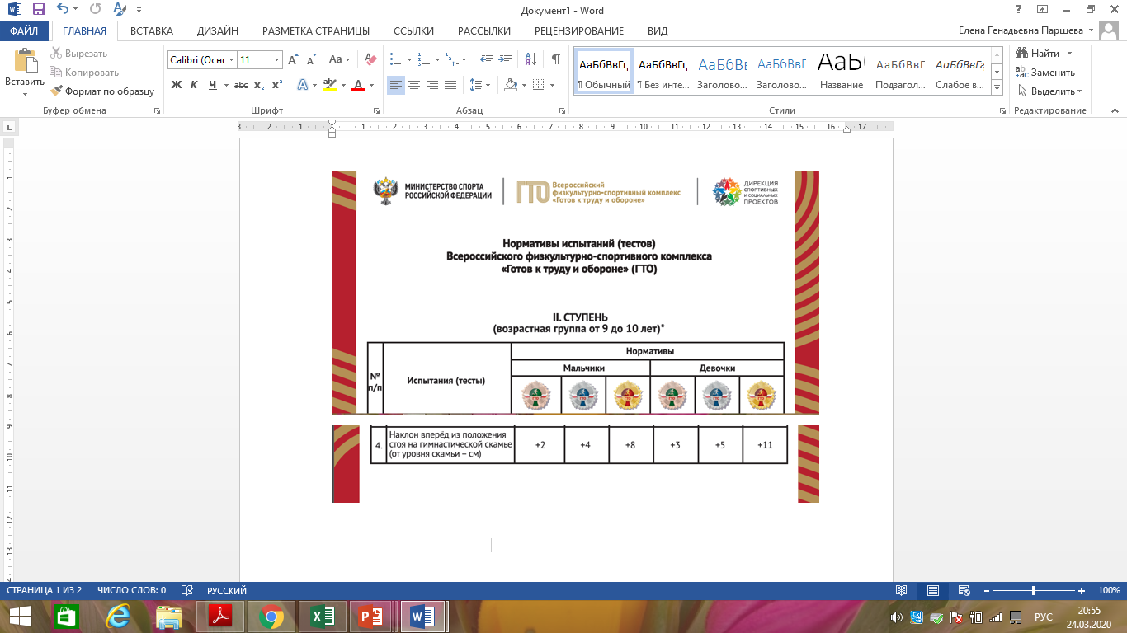

Slide 7
Задание для самостоятельной работы:
Выполнить Комплекс общеразвивающих упражнений приведенных ниже
Выполнить тест https://videouroki.net/tests/741046127/

Slide 8
Комплекс общеразвивающих упражнений

Slide 9
Упражнение 1

Slide 10
Упражнение 2

Slide 11
Упражнение 3

Slide 12
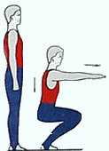
Упражнение 4

Slide 13
Упражнение 5

Slide 14
Упражнение 6

Slide 15
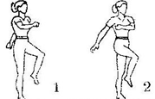
Упражнение 7

